Slide 1


Slide 2


Slide 3


Slide 4


Slide 5
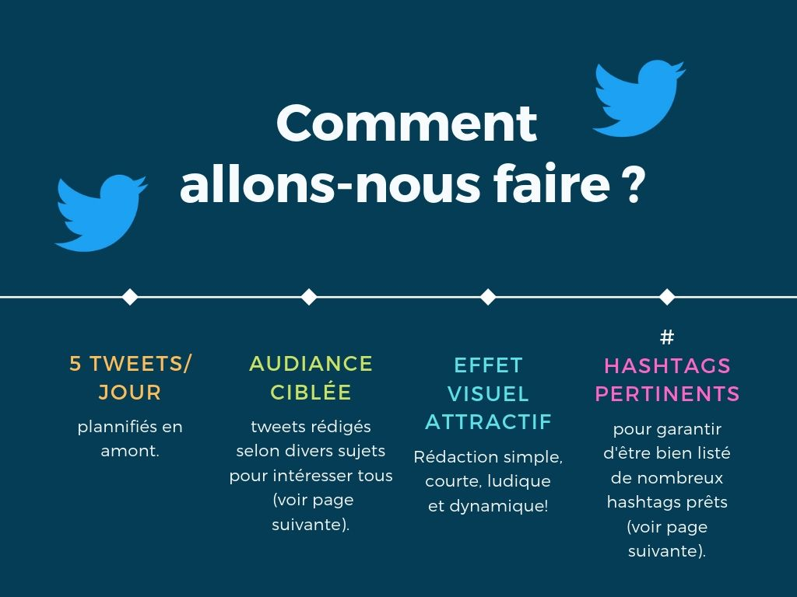

Slide 6


Slide 7
LES COMPTES À SUIVRE :
@timberners_lee : Créateur du web
@m_nebra : Fondateur d’Openclassrooms
@yannkervarec : Directeur des programmes à Euratechnologies
@Korben : Gérant de korben.info site d’infos tech et divers
@BrendanEich : Co-fondateur de Mozilla et Javascript
@davidwalshblog : Mozilla senior developper et blogger
@ID_AA_Carmack : Chief technical officer chez Oculus VR
@Una : Dev Frontend et conférenciére sur le web art
@JenniferDewalt : A créer 180 sites web en 180 jours
@DBNess : Co-fondatrice de Girl Develop It qui apprend aux femmes adultes le développement logiciel

Slide 8


